Slide 1
Практична робота
Тема: Знайомство з програмою встановлення FreeBSD
Виконала: викладач кафедри КІІС Білоусова с.с.

Slide 2
Після завантаження з інсталяційного диска ви побачите меню завантажувача.
Для початку встановлення просто натисніть <Enter>. Якщо необхідно вимкнути ACPI, натисніть <2>.

Slide 3
Насамперед програма установки запропонує обрати країну і вибрати
розкладки клавіатури . Далі ви побачите основне меню програми установки.

Slide 4
Меню містить наступні команди:
❒ Usage - короткий посібник із використання системи меню;
❒ Standard - стандартне встановлення. Рекомендується, якщо ви встановлюєте
FreeBSD вперше і бажаєте в процесі установки налаштувати мережу, додати
облікові записи користувачів, встановити пароль root та виконати інші дії з базового налаштування системи;
❒ Express - експрес-установка, підходить для експертів. Не вибирайте цей варіант, якщо ви ніколи не встановлювали FreeBSD. У процесі установки задається набагато менше питань, що не може не тішити, але, з іншого боку, не настроюється мережа, не додаються облікові записи користувачів. Тому ви
повинні знати, як виконати потім усі необхідні налаштування самостійно;
❒ Custom - користувальницька установка, також прерогатива експертів;
❒ Configure - постінсталяційне налаштування FreeBSD. Як ви самі розумієте,
цю команду потрібно вибирати після встановлення FreeBSD (викликати установник можна командою sysinstall);
❒ Doc - різна документація із встановлення FreeBSD;
❒ Keymap - дозволяє вибрати розкладку клавіатури.

Slide 5
❒ Options - дозволяє переглянути/встановити різні опції програми установки.

Slide 6
❒ Ви можете обрати носій пакетів: або CDROM - для установки з DVD, або FTP - для установки з FTP-сервера ftp.freebsd.org. Без доступу до Ін тернету встановити пакети з FTP-сервера не вийде. Так що в цьому випадку доведеться попередньо налаштувати мережу. Добре, якщо у вашій мережі є DHCP-сервер - тоді просто установіть значення YES для опції DHCP. Інакше повертайтеся
у головне меню, вибирайте команду Configure та налаштовуйте мережу.  Fixit - ви перейдете в режим відновлення або у вас з'явиться можливість запустити оболонку. Використовується для відновлення вже встановленої системи, яка відмовляється завантажуватись;
❒ Upgrade - оновлення вже встановленої системи;
❒ Load Config… - завантажує конфігурацію установки;
❒ Index - глосарій функцій.
Виберіть Standard, щоб продовжити встановлення.

Slide 7
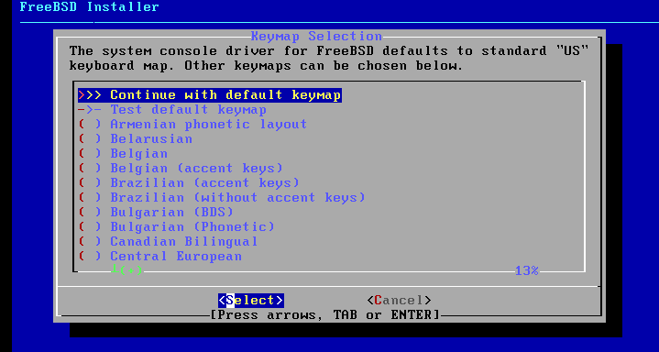

Slide 8
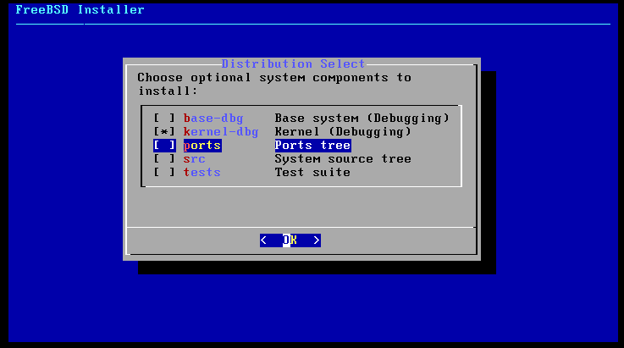

Slide 9
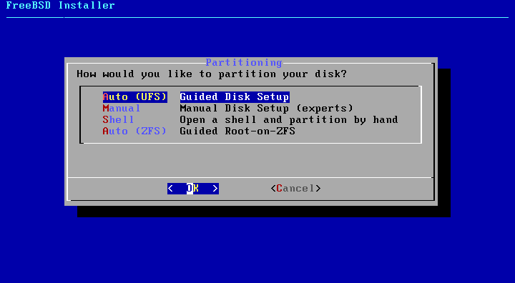

Slide 10
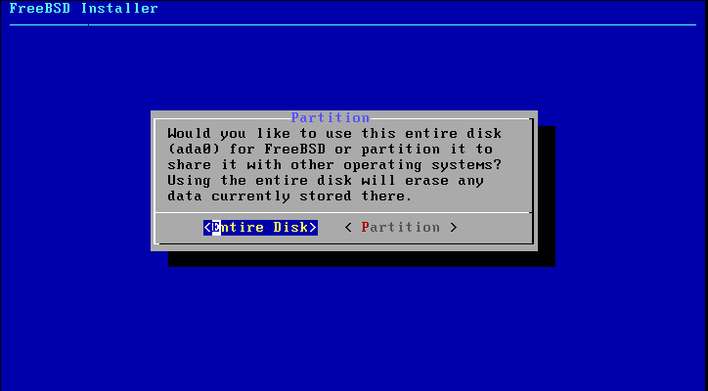

Slide 11
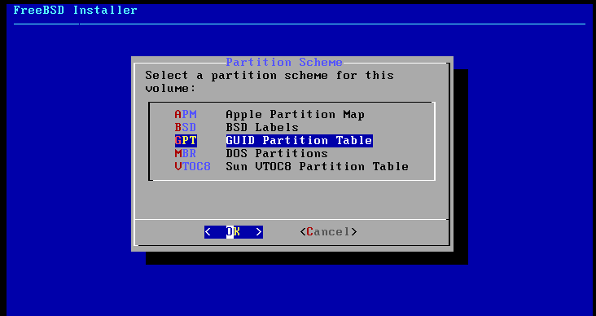

Slide 12
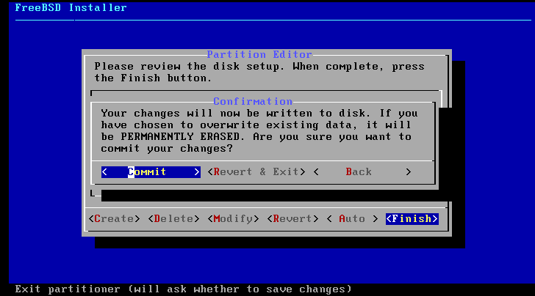

Slide 13
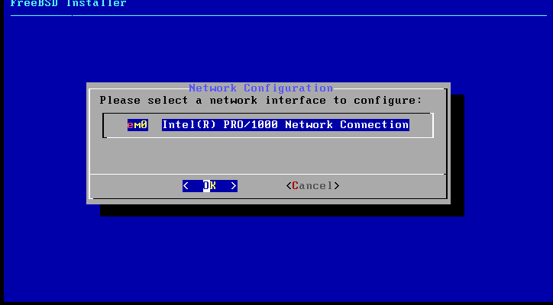

Slide 14
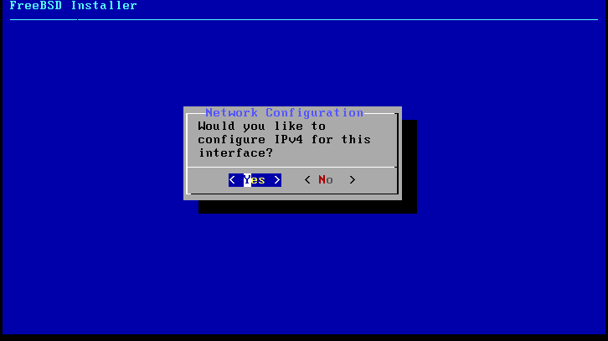

Slide 15
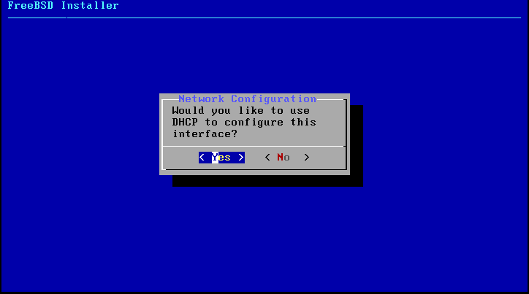

Slide 16
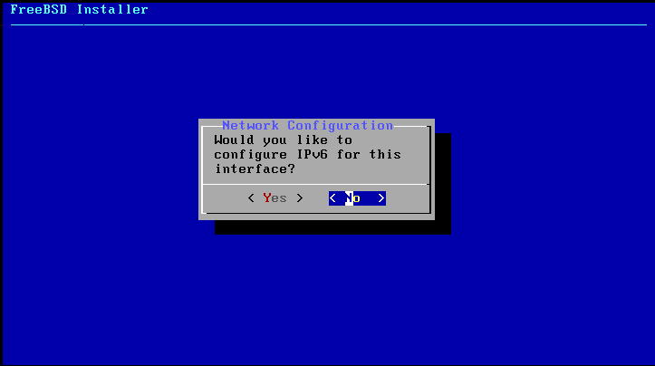

Slide 17
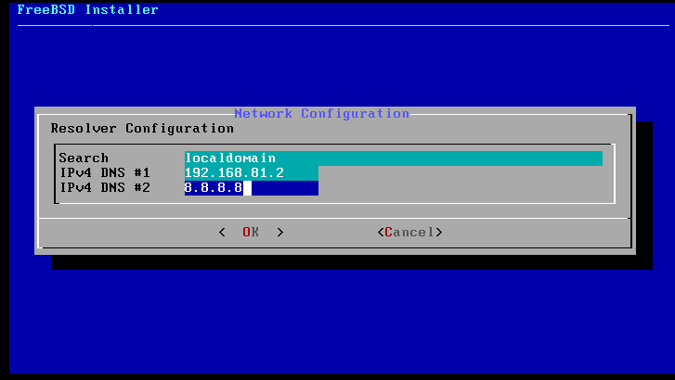

Slide 18
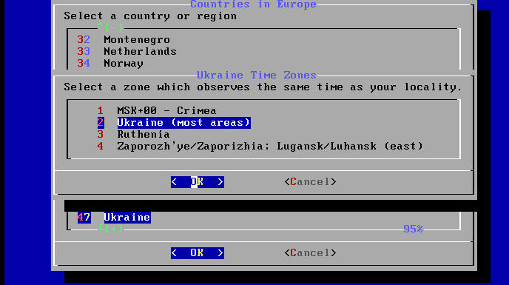

Slide 19
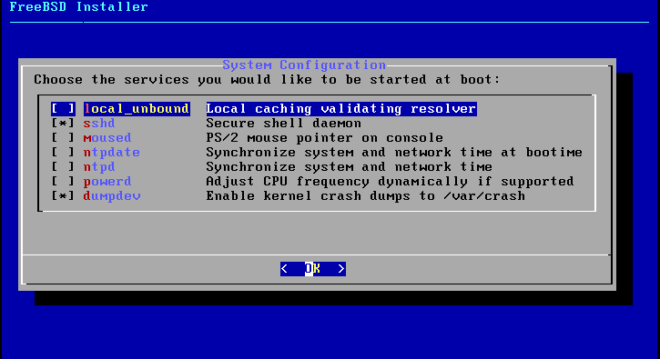

Slide 20
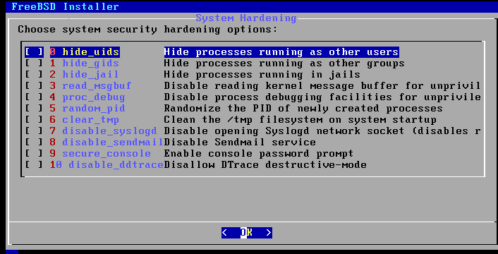

Slide 21
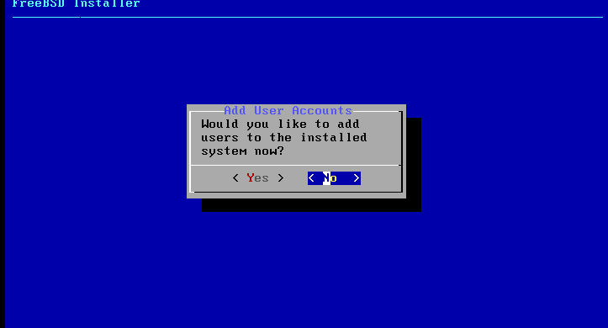

Slide 22
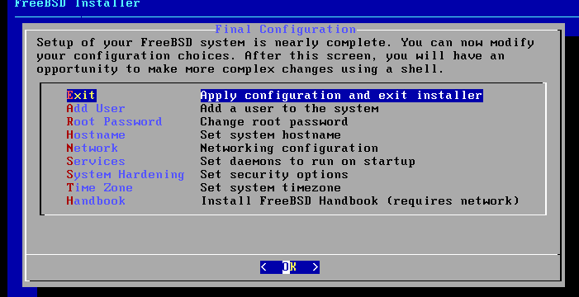

Slide 23
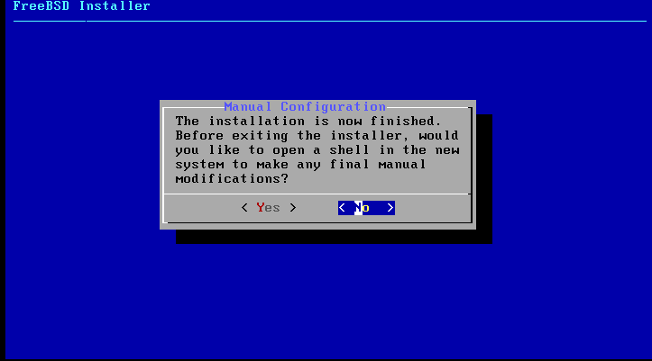

Slide 24
